Slide 1
Тема 3
XVIII ВЕК В ЗАПАДНОЕВРОПЕЙСКОЙ И РОССИЙСКОЙ ИСТОРИИ: МОДЕРНИЗАЦИЯ И ПРОСВЕЩЕНИЕ.
ОСОБЕННОСТИ РОССИЙСКОЙ МОДЕРНИЗАЦИИ

Slide 2
Мировая история: переход к новому времени.
Россия в конце XVII – первой четверти XVII вв. Реформы Петра I и рождение Российской империи.
Россия во второй половине XVIII в. Просвещенный абсолютизм Екатерины II.

Slide 3
Мировая история: переход к новому времени

Slide 4


НОВЫЕ ЯВЛЕНИЯ В РАЗВИТИИ ЕВРОПЫ В ЭПОХУ ПОЗДНЕГО СРЕДНЕВЕКОВЬЯ
(конец XV – середина XVII вв.)
1.Конец XV – начало XVI в. – время великих географических открытий.
Развитие международной торговли.
Развитие процесса первоначального накопления капитала.
Становление рыночной системы хозяйствования.
2.Замена ремесленного производства мануфактурным.
Развитие внутренней торговли.
Изменение в социальной структуре общества: формирование буржуазии, нового дворянства, с другой стороны – слоя наемных рабочих.
3.Изменения в духовной жизни общества: формирование новых ценностей (роль Возрождения, Реформации).

Slide 5
Модернизация – процесс перехода европейского общества от средневековья к эпохе нового времени (переход от традиционного общества к индустриальному) в XVII – XVIII вв.
Модернизация – системное явление: появление мануфактур => промышленный переворот, урбанизация, демократизация, секуляризация.
Идеологическая основа процесса модернизации в XVIII в. – философия Просвещения.
Просвещение – философское течение, начавшее в Англии под влиянием научной революции XVII в. и получившее распространение во Франции, Германии, России в XVIII в., основанное на рационализме, свободолюбие, формулировании прав человека.
Основные теории философии Просвещения:
Теория естественного права;
Теория общественного договора;
Теория разделения властей.
Согласно взглядам философов-просветителей, изменения в обществе возможны, если начать просвещать людей.

Slide 6

Общие тенденции развития России
в XVII – XVIII вв.
Элементы модернизации в России XVII в.:
мануфактуры, хозяйственная специализация регионов, товарное производство, всероссийский рынок, отмена местничества (1682 г.), появление приказной бюрократии, появление полков иноземного строя.
НО эти процессы шли на основе окончательного оформления крепостного права (Соборное уложение 1649 г. – отмена урочных лет, что означало окончательное оформление крепостного права)!
Пётр I
Екатерина II
Элементы модернизации при первых Романовых
Эпоха дворцовых переворотов
Павел I
Регентство
Софьи
XVII в.
(с 1613 г.)
1682
1689
1725
1762
1796
1801
Пётр I – модернизация на фоне Северной войны: ускоренный характер,
цель модернизации – выигрыш в войне
Екатерина II – модернизация посредством политики просвещенного абсолютизма

Slide 7
Россия в конце XVII – первой четверти XVIII вв.
Реформы Петра I и рождение Российской империи

Slide 8
ДИНАСТИЯ РОМАНОВЫХ В XVII В.
Михаил Фёдорович (1613-1645)
Алексей Михайлович (1645-1676)
Фёдор Алексеевич
(1676-1682)
Софья Алексеевна
(1682-1689)
Иван V
(1682-1696)
Пётр I Алексеевич
(1682-1725)

Slide 9
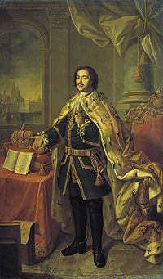
ПЁТР I (1682 – 1725)

Slide 10
Внешняя политика – стимул для реформаторской деятельности Петра I
Азовские походы (1695 – 1696)
«Великое посольство» (1697 – 1698)
Северная война (1700 – 1721)
Прутский поход (1711)
Персидский (Каспийский) поход (1722 – 1723)

Slide 11
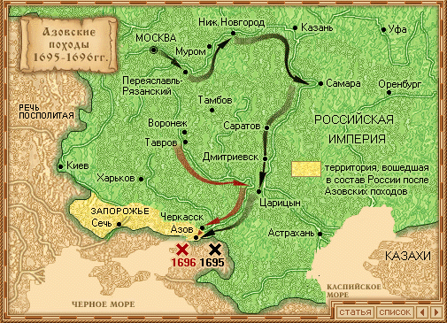

Slide 12
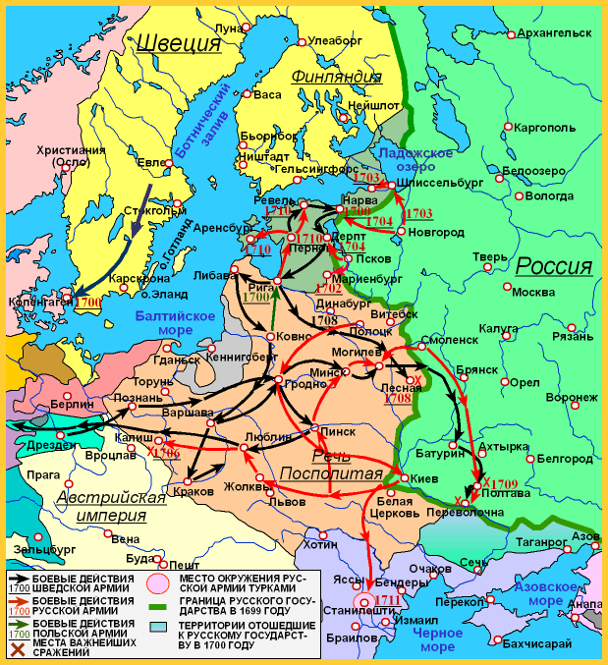
Северная война (1700 -1721 гг.)

Slide 13
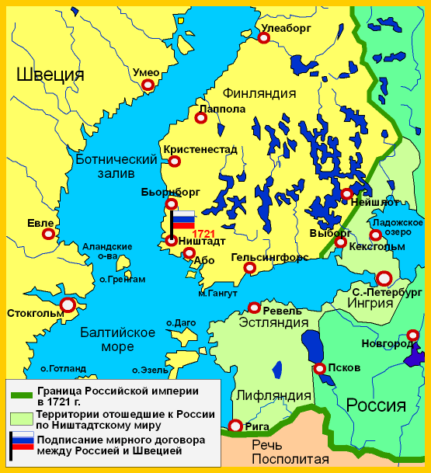
Ништадтский договор
30 августа 1721 г.
1721 г. – принятие Петром I титула императора

Slide 14
РЕФОРМЫ ПЕТРА I
Военные: создание регулярной армии, введение рекрутской повинности (1705), создание флота
Административные: совершенствование приказной системы, губернии (1708), Сенат (1711), фискалитет (1711–1714), коллегии (1718–1722), «Генеральный регламент» (1720), магистраты в городах (1720), Синод (1721), прокуратура (1722), «Табель о рангах» (1722), Указ о престолонаследии (1722)
Социальные: Указ о единонаследии (1714), «Табель о рангах» (1722), введение подушной подати (1724)
Экономические: протекционизм, меркантилизм, развитие мануфактур, налоги (подушная подать и др.)

Slide 15
ГОСУДАРСТВЕННОЕ УПРАВЛЕНИЕ
В РОССИИ К 1725 г.
Император
Сенат
Генерал-прокурор
Коллегии
Обер-прокурор
Синод

Slide 16
Дворянская империя (1725–1762 гг.) Дворцовые перевороты

Slide 17
Причины дворцовых переворотов
Указ Петра I о престолонаследии.
Отсутствие прямых наследников у Петра I на момент его смерти при большом количестве непрямых наследников.
Борьба в среде дворянских группировок за влияние на правителя (конфликт между родовой аристократией и «птенцами гнезда Петрова»).
Наличие привилегированных военных подразделений - гвардейских полков (гвардейские полки стали инструментом осуществления дворцового переворота).

Slide 18
РОССИЙСКИЕ ИМПЕРАТОРЫ ЭПОХИ ДВОРЦОВЫХ ПЕРЕВОРОТОВ
Екатерина I (1725 – 1727)
Пётр II (1727 – 1730)
Анна Иоанновна (1730 – 1740)
Иван VI (1740 – 1741)
Елизавета Петровна (1741 – 1761)
Пётр III (1761 - 1762)
1762 – приход к власти Екатерины II

Slide 19
Политика монархов эпохи дворцовых переворотов
Проблемы для осмысления:
Было ли продолжение политики модернизации, начатой при Петре I?
Можно ли выявить общую тенденцию в политике монархов эпохи дворцовых переворотов?
Можно ли наблюдать возникновение новых явлений в социально-политической и социально-экономической жизни в эпоху дворцовых переворотов?

Slide 20
Россия во второй половине XVIII в. Просвещенный абсолютизм Екатерины II

Slide 21
Просвещение – идейное течение, являвшееся идеологической основой процесса модернизации в XVIII в.
Основа философии Просвещения – рационализм.
Просвещенный абсолютизм – политика абсолютизма в ряде европейских стран во второй половине XVIII в., выразившаяся в ликвидации сверху и преобразовании наиболее устаревших феодальных институтов (упразднение некоторых сословных привилегий, подчинение церкви государству, проведение реформ – крестьянских, судебных, школьного обучения, смягчения цензуры и т.д.). Представители просвещенного абсолютизма представляли свою деятельность как «союз философов и государей».

Slide 22
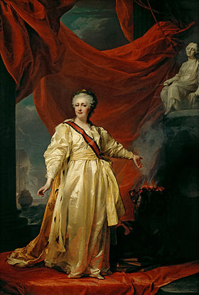
ЕКАТЕРИНА II (1762 – 1796)

Slide 23
ПОЛИТИКА ПРОСВЕЩЕННОГО АБСОЛЮТИЗМА ЕКАТЕРИНЫ II
1767 г. – комиссия о сочинении проекта нового уложения («Уложенная комиссия»)
«Наказ» императрицы Екатерины II, данный комиссии о составлении проекта нового Уложения:
Россия есть Европейская держава (ст. 6).
Российского государства владения простираются на 32 степени широты и на 165 степеней долготы по земному шару (ст. 8).
Государь есть самодержавный; ибо никакая другая, как только соединенная в его особе власть, не может действовать сходно с пространством столь великого государства (ст. 9).
Ничего не должно запрещать законами, кроме того, что может быть вредно или каждому особенно, или всему обществу (ст. 41).
Власть судейская состоит в одном исполнении законов, и то для того, чтобы сомнения не было о свободе и безопасности граждан (ст. 98).
Употребление пытки противно здравому естественному рассуждению: само человечество вопиет против оной и требует, чтоб она была вовсе уничтожена (ст. 123).

Slide 24
ПОЛИТИКА ПРОСВЕЩЕННОГО АБСОЛЮТИЗМА ЕКАТЕРИНЫ II
Административные реформы: разделение Сената на 6 департаментов, губернская реформа (1775 г.)
Экономика: законы о свободе предпринимательства, введение ассигнаций, отмена монополий.
Реформы в социальной сфере: «Жалованная грамота дворянству» (1785 г.), «Жалованная грамота городам» (1785 г.) - самоуправление в городах, оформление сословия мещан – «городовые обыватели».
Церковь: секуляризация церковных земель (1764 г.)
Культура: развитие просвещения, образования, издание журналов, зарождение женского образования

Slide 25
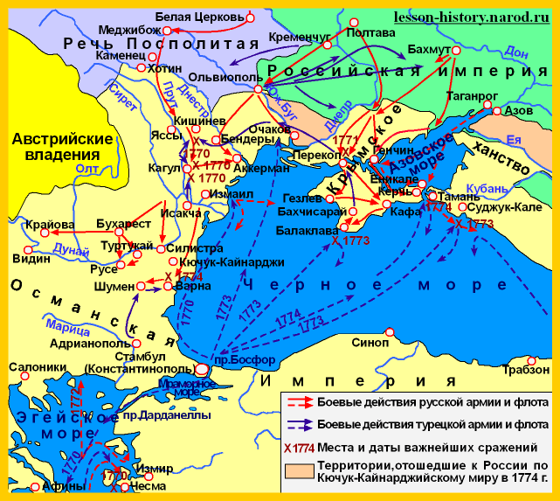
Русско-турецкая война 1768-1774 гг.

Slide 26
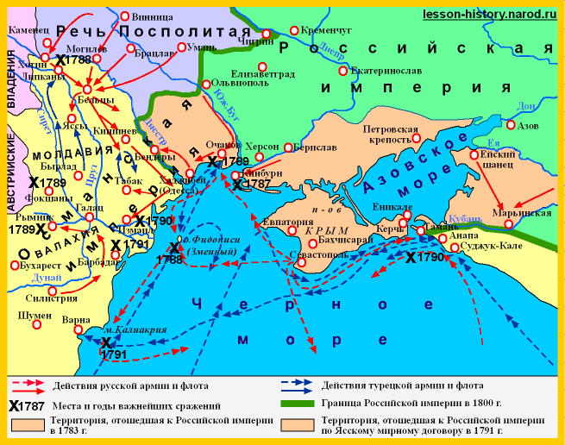
Русско-турецкая война 1787-1791 гг.

Slide 27
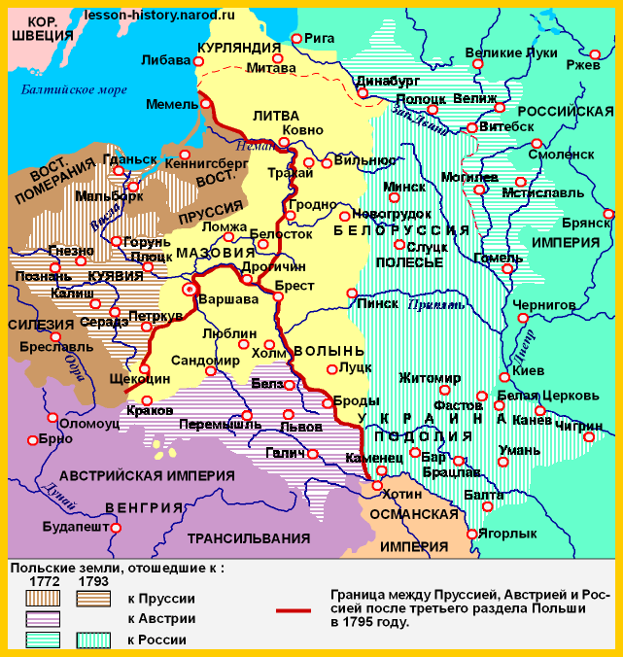
Разделы Польши в XVIII в.
1772 г.
1793 г.
1795 г.

